Slide 1
Комунальний заклад професійної (професійно-технічної) освіти «Київський професійний коледж цивільного будівництва»
Урок на тему:
«Видатні архітектори Києва»
Викладачка професійно-теоретичної підготовки Симоненко Наталія Іванівна

Slide 2
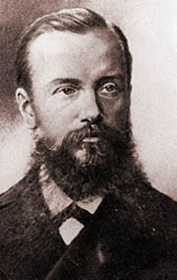
Володимир Ніколаєв
(1847 - 1911)
Ніколаєв Володимир Миколайович (*1847, Царське Село — †11 листопада 1911, Київ) — український архітектор російського походження, педагог, громадський діяч.

Slide 3
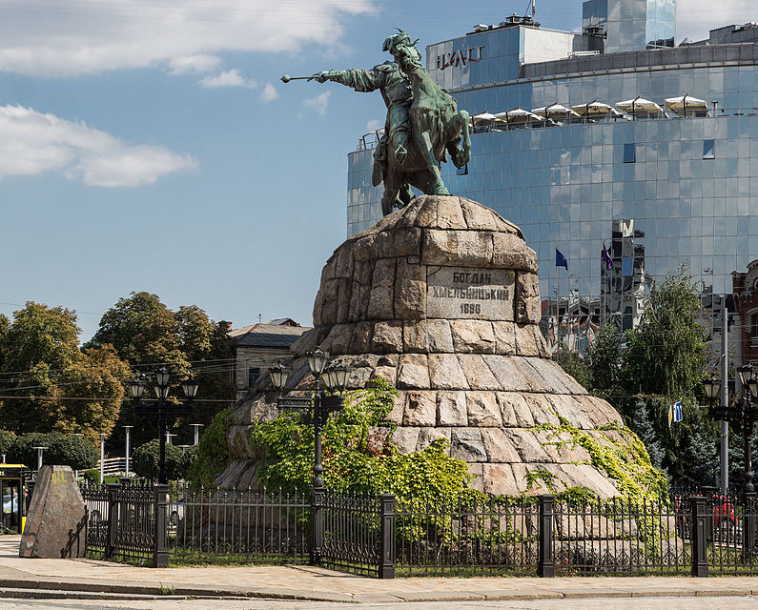
Пам'ятник Богданові Хмельницькому
Пам'ятка мистецтва ХІХ століття, один із символів Києва. Урочисто відкритий 11 (23) липня 1888 року на Софійській площі в рамках святкування 900-річчя Хрещення Русі.

Slide 4
Архітектурні особливості
Відмінно пристосована до кругового огляду скульптура відзначається різноманітністю і красою контурів, ретельним опрацюванням численних деталей, які добре проглядаються завдяки невисокому постаментові, що за своєю формою нагадує степовий курган. Надзвичайно виразними є силует коня, вигин його ніг і голови, що подалася назад. Складки одягу вершника трактовані експресивно, що посилює складну світлотіньову градацію усієї композиції. Моделюючи обличчя вершника, автор широко використав іконографію Богдана Хмельницького, наділивши його портретними рисами та передавши характер рішучої вольової людини.

Slide 5
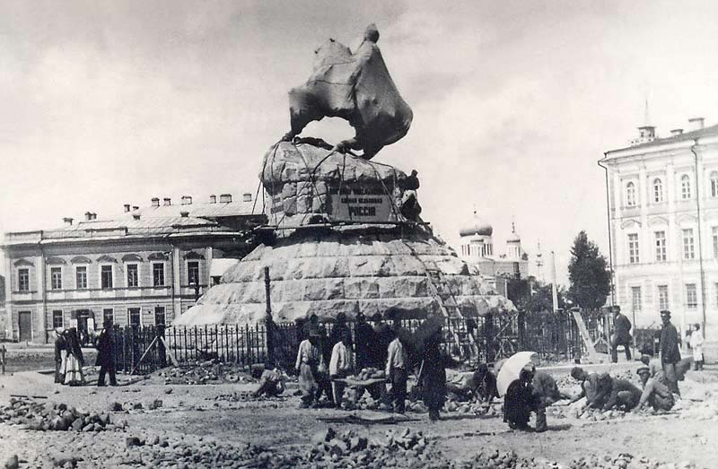
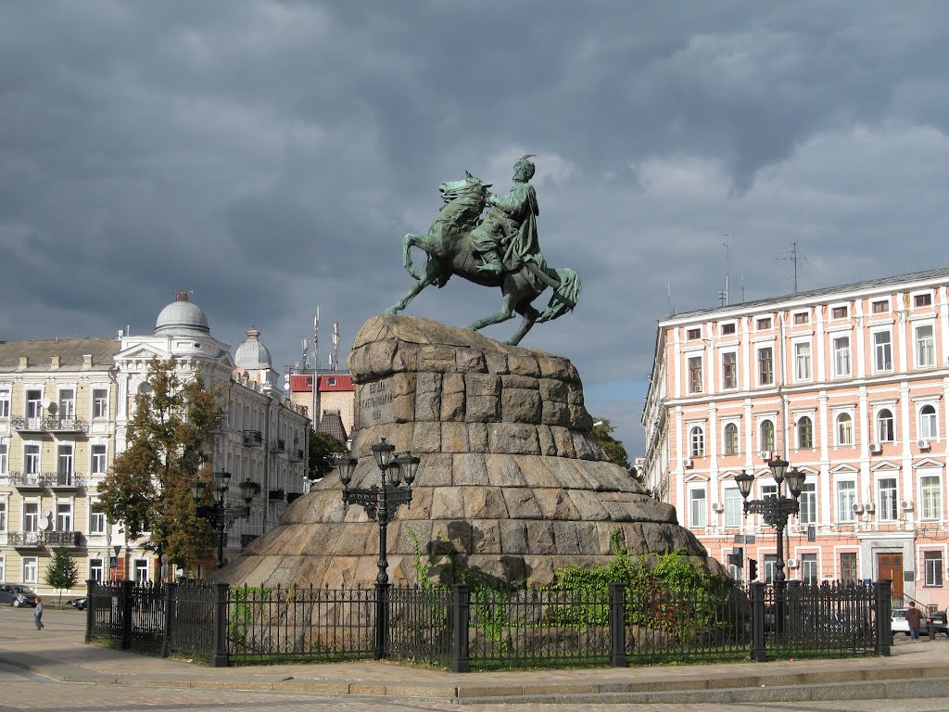
Встановлення пам'ятника 1888 р.
Наші дні

Slide 6
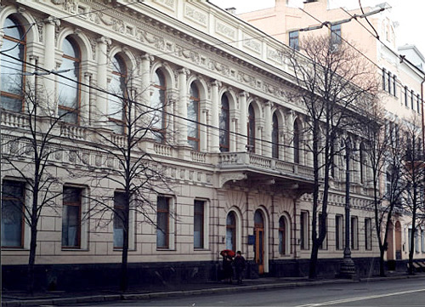
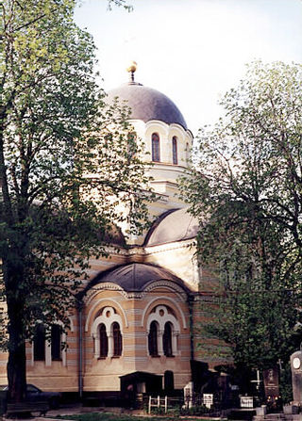
Інші відомі споруди
Особняк Гальперіна (нині — будинок комітетів ВРУ), 1899
Вознесенська церква на Байковому кладовищі, 1884–1888

Slide 7
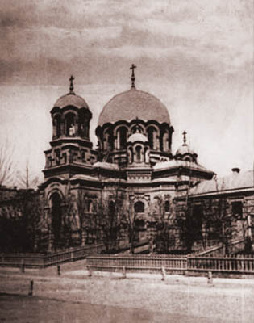
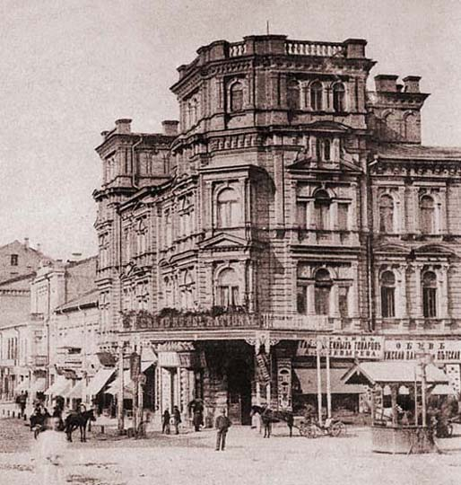
Втрачені відомі твори
Благовіщенська церква, 1885–1887
(збудований у 1885–1887 роках, знищений більшовиками у 1935 році. Стояв на місці сучасного київського ліцею № 21 )
Будівля готелю «Національ»
Було знищено, разом з усім Хрещатиком, під час серії спланованих вибухів у 1941 році.Стояв на місці нинішнього будинку кінотеатру «Орбіта» по Хрещатику, 29/1. По праву вважався одним з найкрасивіших будинків старого Хрещатика.

Slide 8
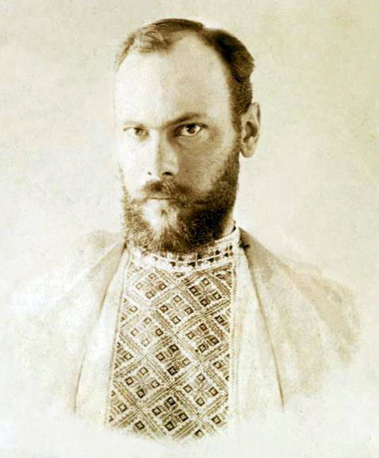
Бекетов Олексій Миколайович
Беке́тов Олексі́й Микола́йович (* 19 лютого (3 березня) 1862, Харків — 23 листопада 1941, Харків) — український архітектор і педагог, заслужений діяч мистецтв УРСР (1941).

Slide 9
Творчість
У Харкові збудував багато громадських і житлових споруд: будинки юридичного інституту (1892), корпуси сільськогосподарського інституту (1907–1912), банку (1932) та інші. В переліку побудованих до 1917 року споруд Харкова :
Олександрівське комерційне училище (1889–1901);
Суспільна бібліотека (1899–1901);
будинок Харківського медичного товариства (1911–1913);
Комерційний інститут (1914–1916);
Вищі жіночі курси (1913–1915);
Церква Різдва Богородиці (Каплуновська, 1896–1912), зруйнована в 1930-ті рр.
Будівля Судових установ (1899–1902) — при участі архітектора В. В. Хрустальова;
будівлі чотирьох банків;
приватні маєтки тощо.

Slide 10
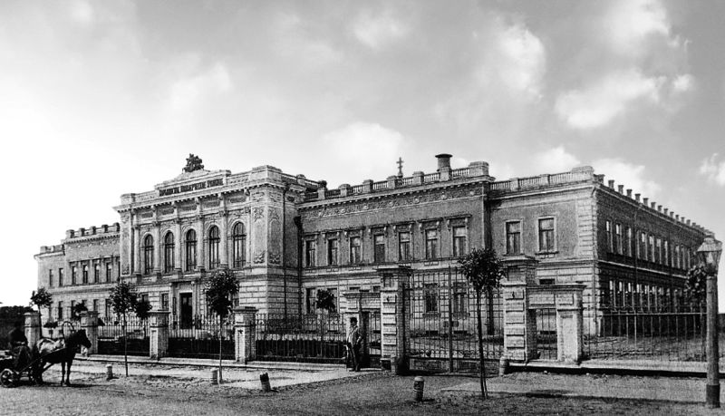
Олександрівське комерційне училище (1889–1901)

Slide 11
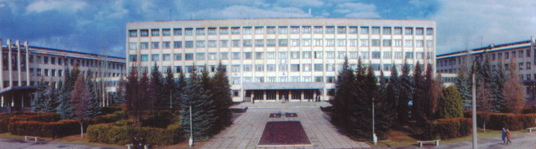
Харківський національний аграрний університет ім. В. В. Докучаєва

Slide 12
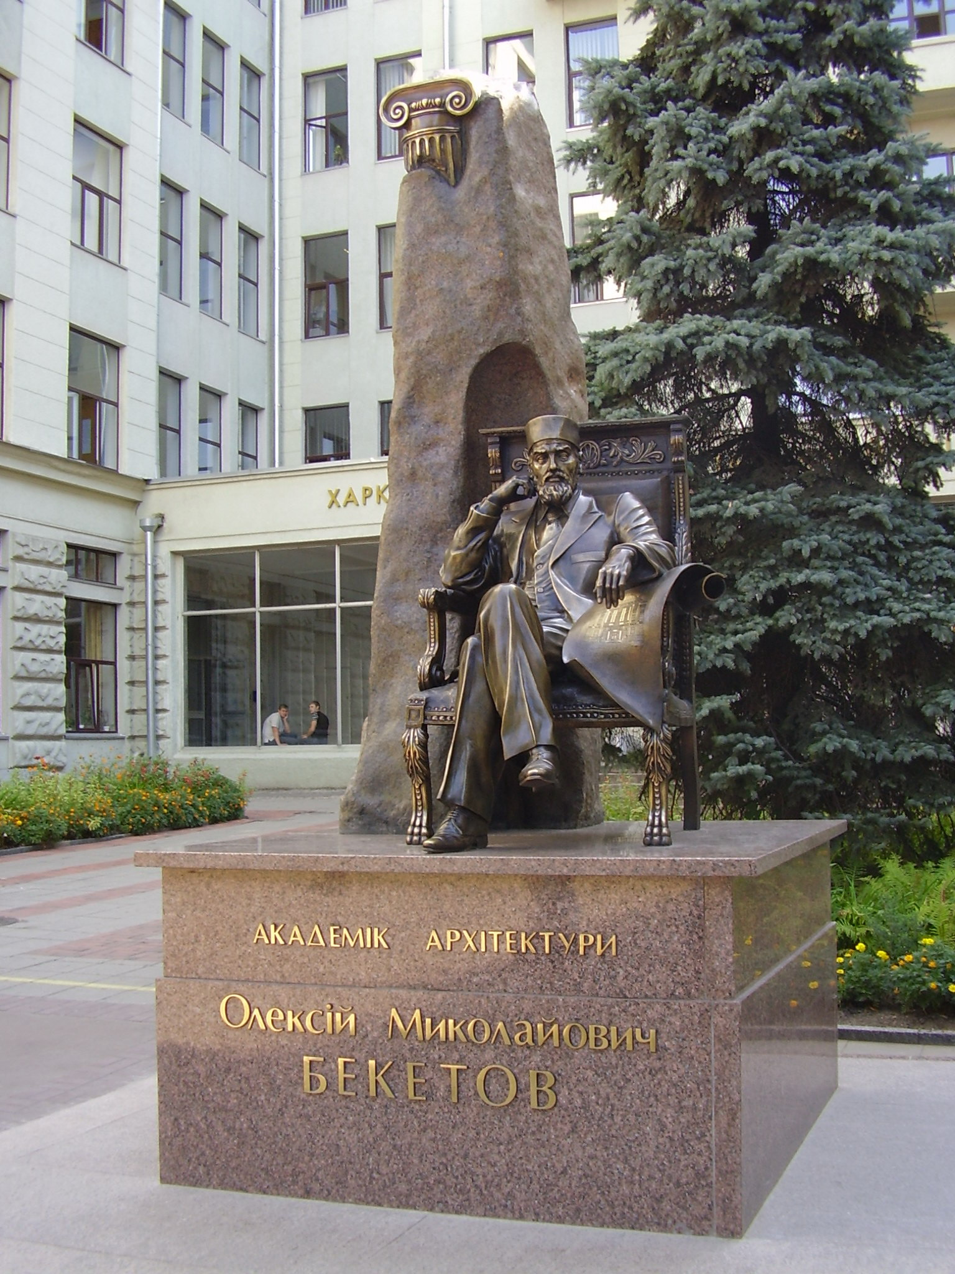
Вшанування пам'яті
Пам'ятник академікові О. М. Бекетову в Харкові (навпроти центрального входу в ХНУБА) Скульптор С. Гурбанов, 2007 рік
На честь видатного архітектора в Харкові названо станцію метрополітену, перед будівлею ХНУБА встановлено пам'ятника. За наказом Міністерства освіти і науки України № 464 від 25.04.2013 р. Харківській національній академії міського господарства присвоєно ім'я О. М. Бекетова.

Slide 13
Дякую за увагу!

